Slide 1
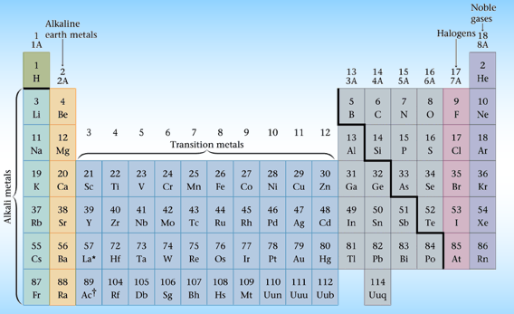
第八章
原子结构与元素周期律
内容抽象、要求掌握基础

Slide 2
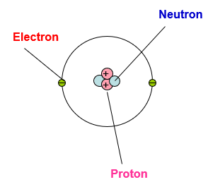

质子
6个
正电
原子核
12
中子
12-6=6个
原子
C
6
核外电子
6个
负电
12质量数
6荷电荷数
核外电子(运动状态、能量状态)
元素性质周期性变化规律与元素原子的电子层结构的关系

Slide 3

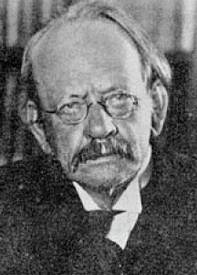
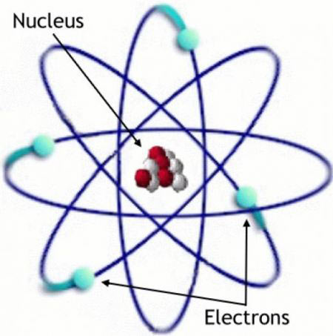
第八章 原子结构与元素周期律
原子结构的认识史
1897年, 汤姆生(英)发现了电子,确认电子是电中性原子的组成部分. 带负电
1904年原子结构模型：葡萄干蛋糕
J. J Thomson (1856-1940) finds a negatively charged particle called an electron.

Slide 4
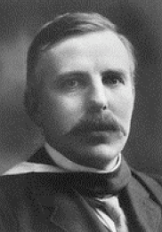
2. 1911年,卢瑟福 (英)以α粒子散射实验为基础,提出原子
结构的“行星模型”. 近代原子结构研究的基础
原子有核模型
nuclear model
Ernest Rutherford
(1871-1937) discovers the nucleus of an atom.

Slide 5
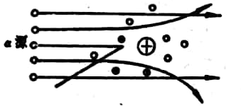
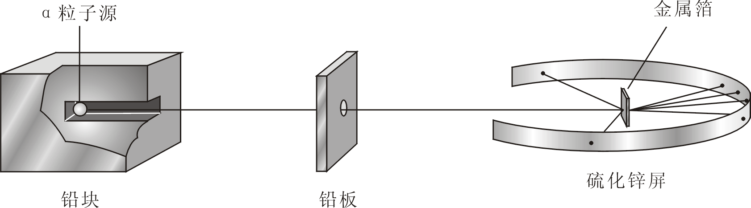
α粒子散射实验
内容：高速飞行的α粒子作为炮弹，轰击极薄的金属箔。
结果：大多数α粒子都能顺利通过，偏折角度不大，但也有少数α粒子发生
了角度比较大的散射，有极个别甚至完全弹了回来。
思考： α粒子肯定是碰到了某种极为坚硬并与粒子带有同种电荷的东西。
这种东西的体积很小，不然就不会使大多数粒子顺利通过。因此他设想，
原子一定有一个带正电的体积小密度大的核，电子在原子核周围绕核运动

Slide 6
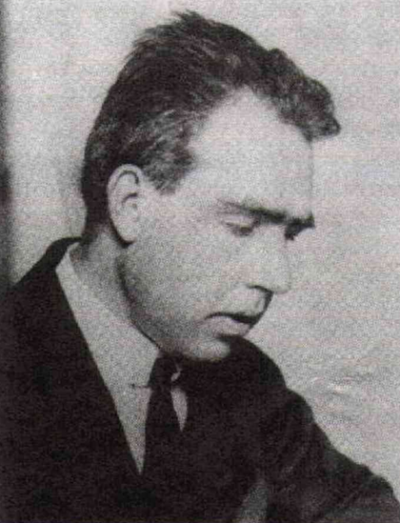
3. 1913年,玻尔(丹麦)在普朗克量子论和爱因斯坦光子学说的基础上,提出玻尔理论(原子结构模型). 氢原子光谱
He suggested a model for the H atom that predicted the stability of the H atom and the existence of line spectra.
Nobel Prize in Chemistry in 1922
1913, Niels Bohr(1885-1962), Danish physicist in Rutherford’s lab, introduces his atomic theory.

Slide 7
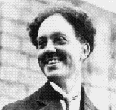
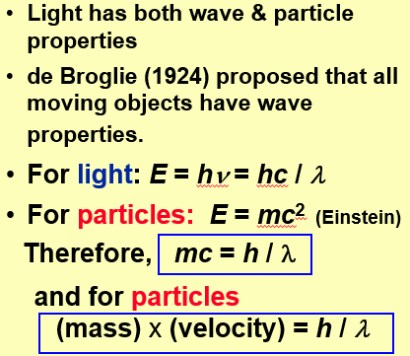
4. 1924年,德布罗意(法)借鉴光的波粒二象性预见了电子的波粒二象性,为1927年戴维逊(美)的电子衍射实验证实.
L. de Broglie
(1892-1987)
λ for particles is called the de Broglie wavelength

Slide 8
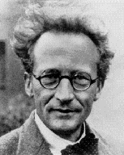
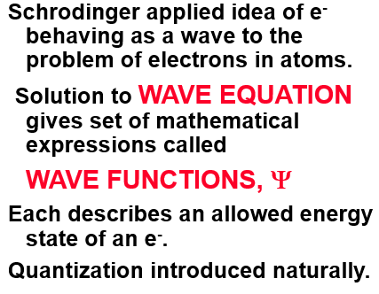
5. 1926年,薛定谔(奥地利)借鉴光的波动方程建立了描述
电子运动状态的薛定谔方程.
Erwin Schrodinger
(1887-1961)

Slide 9
应用
**量子力学建立以后，科学家们用它作工具研究原子和分子的
结构。1927年，两位年轻的德国科学家海特勒和伦敦，成功地用量子力学方法处理了氢分子，科学而精确地解释了氢原子的结构和性质。后来，又用量子力学的方法和思想，对全部周期表加以研究，成功解释和说明了化学元素周期性的微观本质。
**量子力学建立以后，使传统的科学概念发生了根本变化。如轨道概念在经典力学中是运动物体所遵循的固定路线，但是在量子力学中则是一个统计值，是指电子在原子核周围出现的几率。
量子力学基础上的原子结构模型，是现代周期律的理论基础。
第一节 氢原子光谱和波尔理论

Slide 10
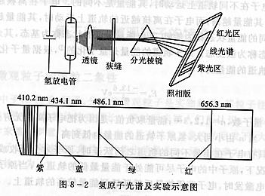
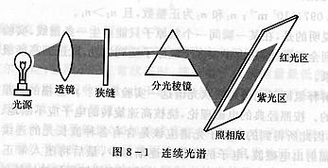
（一）氢原子光谱
1.连续光谱：复合光通过棱镜分散成谱线连续的带状色谱.
可见光
无分界线
2.原子光谱:气态原子受电火花、电弧等激发所产生的光,经棱镜分光后形成的不连续、线状光谱.
氢原子光谱在可见光区(400~760nm)有4条不连续的谱线,分别标记为H_{α},H_{β},H_{γ},H_{δ};在紫外区也有多条不连续谱线.

Slide 11
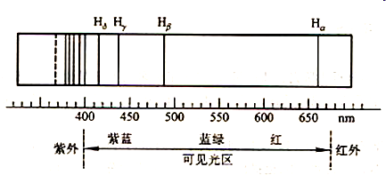
说明：某一瞬间一个氢原子只能产生一条谱线，上述
是由多个氢原子同时受激发→跃迁→返回

Slide 12
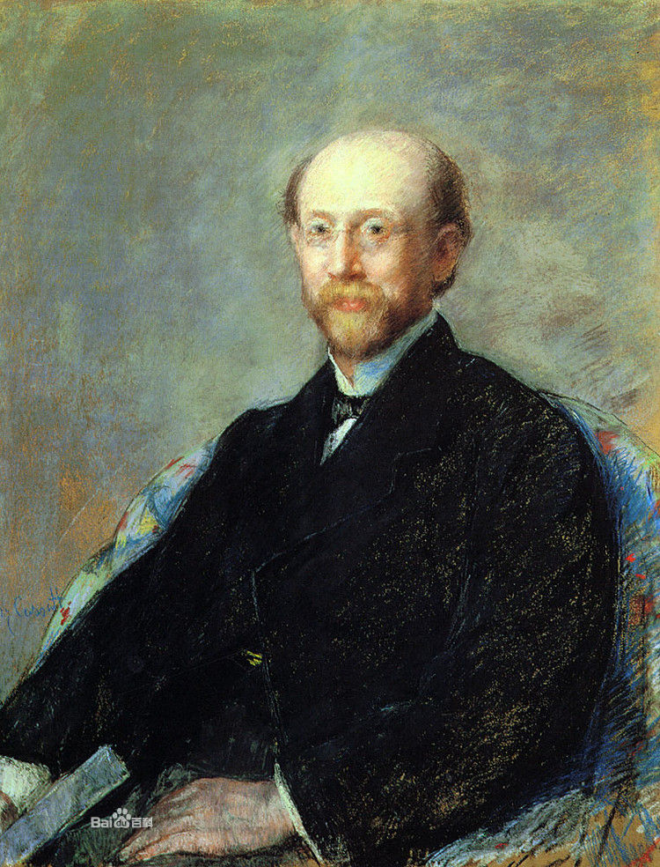
3.氢原子谱线频率:里德伯通式 (Rydberg equation)
n₁, n₂分别代表两个不同的轨道。
氢原子可见光谱中谱线的频率公式。
适用氢原子光谱的谱线频率的通式。
Johann Jakob Balmer
(1825-1898), Swiss schoolteacher

Slide 13
4.氢原子光谱实验的意义:
推翻了卢瑟福的行星原子结构模型、催生了原
子结构的旧量子论学说-玻尔理论
(1)氢原子的不连续线状光谱与卢瑟福的行星原子结构模型不符,因为按‘行星模型’核外电子在能量释放过程应发出连续不断的电磁波、产生连续光谱; 电子能量的连续衰减将导致原子毁灭
(2)氢原子线状光谱的频率说明不同电子能级之间的能差不连续.
如何解释氢原子光谱是线状光谱的实验事实？

Slide 14
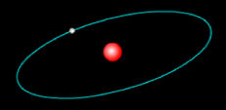
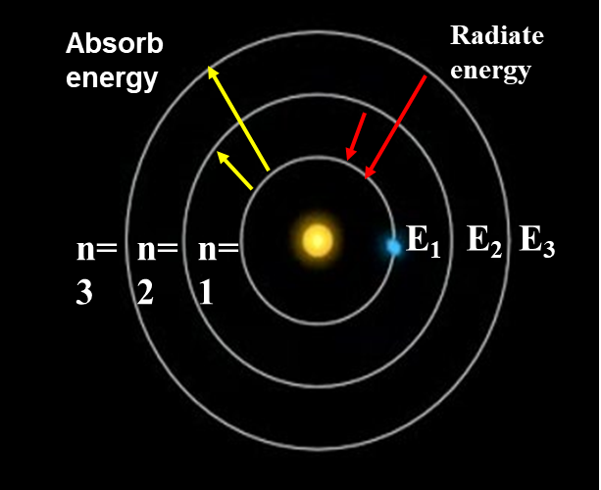
（二）玻尔理论
1922年诺贝尔奖
1、核外电子只能在一些符合特定量子化条件[即描述电子运动状态的某些物理量只能取一些不连续的分立数值]的圆形轨道上运动; 无热量交换，稳定存在.
2、在不同轨道上运动的电子具有不同的能量(离核越远能量越高);电子能级服从量子化条件
电子处于离原子核无穷远处的能量规定为0,
n 越大，氢原子轨道的能量就越高。

Slide 15
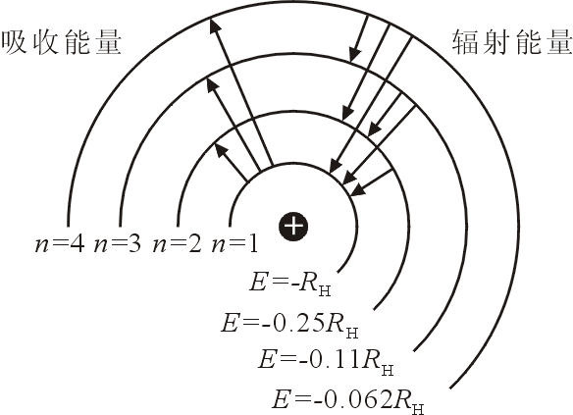
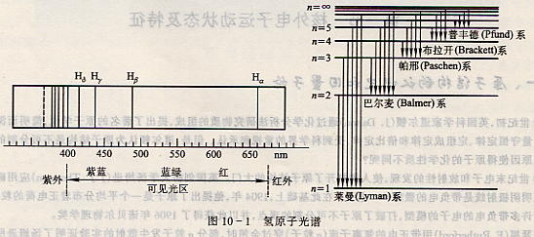
（二）玻尔理论
3、当电子在不同能级的轨道间跃迁时就会吸收或放出能量,且满足量子化条件.
h为普朗克常数, 6.626×10⁻³⁴ J·s
红外区
可见光区
紫外区

Slide 16
玻尔理论的意义与局限:
玻尔理论冲破了经典物理学能量连续化的束缚, 用核外电子运动量子化观点正确解释了氢原子光谱; 解释了原子稳定存在。为原子结构理论做出了重大贡献。
a. 矛盾：一方面把电子运动看做服从Newton力学(行星围绕核做圆周运动)，另一方面又加入角动量量子化这一与Newton力学矛盾的条件。b. 没有认识到电子的波粒二象性, 无法解释多电子原子光谱、氢光谱的精细结构及氢原 子光谱在磁场中的变化.

Slide 17
第二节 微观粒子的特性
(一)微观粒子的波粒二象性particle-wave duality
1924年德布罗意(法)据光的波粒二象性预言:所有微观粒子(电子、中子、原子、分子)均具有波粒二象性
据电子运动速度(1.0×10⁶m·s⁻¹ )及质量(9.11×10⁻²⁸ g) 可求得电子的波长为728 pm (X射线)
Langevin(法)推荐，受到Einstein重视。

Slide 18
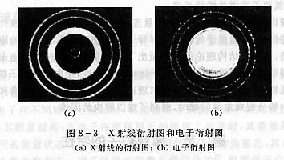
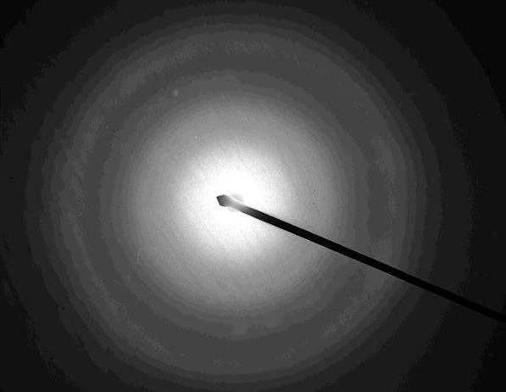
电子波动性的证据:电子衍射实验
Davisson/Germer (1927, USA)
G.P. Thomson (1928): 电子束穿过晶体薄片→证实，
1929年L. de Broglie因提出物质的波的理论获得诺贝尔奖。
1937年Davisson和小Thomson获得诺奖。
德布罗意物质波理论引起科学思想重大变革，直接结果促进了量子力学的产生，从而揭示出微观粒子运动的内在规律。

Slide 19
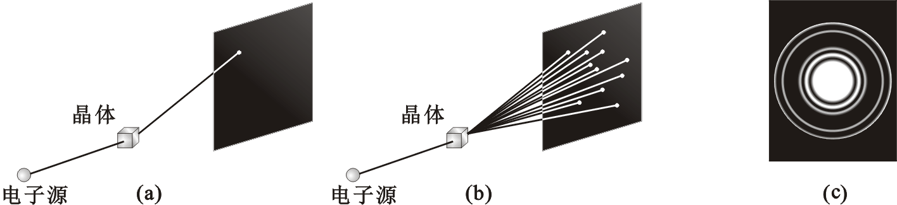
电子衍射图常被看作概率波图: 明暗环纹看作是电子运动的统计结果, 明亮环纹对应电子出现的高几率.
电子的波动导致电子运动并无轨迹确定的轨道, 只能用出现概率高的空间来描述.

Slide 20
(二）不确定原理（uncertainty principle）
1927年海森堡(德)提出: 不能同时准确地确定微观粒子的位置和动量. 数学表达式
意义：1.电子的动量确定得越准确, 则电子位置的不确定性就越大；反之电子所在位置越准确则其动量(速度)的不确定性越大.
2.电子不确定原理否定了玻尔的量子化原子轨道理论:具有一定运动速率的电子不可能沿着轨迹确定的固定轨道运行，空间位置不确定。例

Slide 21
例：子弹的质量为0.010 kg, 运动速率为1000 m/s, 若速率的
不确定值为其运动速率的0.10%, 则其位置的不确定值为
远远小于宏观物体的位置不确定值Δx =10⁻⁸ m
例：原子的质量为9.1×10⁻³¹ kg, 速率为1.0×10⁶m/s, 要求电子的
位置要确定到原子的大小范围(Δx =10⁻¹⁰ m), 则其电子运动
速率的不确定值为

Slide 22
第三节 氢原子结构
一、 氢原子的薛定谔方程及其解
1926年薛定谔(奥地利)建立了描述电子运动状态的波动方程
*此方程在量子力学中地位=牛顿方程在经典力学中地位
*电子的状态函数在三维坐标系中表达为一定的立体图形
1.为解出薛定谔方程,将直角坐标转换为球坐标

Slide 23
2.将波函数ψ看作三个独立变量r,θ,Φ的函数,通过变量分离法得到三个常微分方程
n称为主量子数,决定氢原子各轨道的能量.n=l+1+λ(λ为包括0的正整数);当n=1,2,3,…时,l的许可值0,1,2,…(n-1)

Slide 25
3.将分别解出的三个函数解相乘得到波函数ψ(r,θ,Φ)的函数解(如P205表1),这种表达电子运动状态的函数ψ称为原子轨道.

Slide 26
总结：
1. 原子体系薛定谔方程的解是一个包括三个常数项n, l, m的三变
量函数. 表示为Ψ_{n,l,m} (r,θ,Φ). 有无数解。但并不是每个解
都合理，都可表示电子运动的一个稳定状态。
2. 只有当n, l, m取一些特定数值时ψ才有意义，才可表示电子的
一定运动状态。解薛定谔方程的目的是求状态函数ψ,以及与
这状态相对应的能量E。
3. 在量子力学中把上述特定常数n, l, m称为量子数，这3个量子
数是薛定谔波动方程有合理解的必要条件。见下表

Slide 27
二、 四个量子数n,l,m,m_{s} ▲
名称 |  | 与原子结构的关系 | 量子化限制 | 电子排布的关系
主量子数 | n | 决定原子轨道能量(n越大,电子离核越远,能量越高) | n=1,2,3,4,5,6,7K,L,M,N,O,P,Q | 1.将核外电子的运动空间区分为不同电子层; 2.通常分为7层
角量子数 | l | 决定原子轨道的角动量与形状 | l=0,1,2,…n-1 (s,p,d,f,g,h) | 1.使同一电子层分为不同亚层; 2.n确定时,有n个电子亚层
磁量子数 | m | 决定原子轨道的空间伸展方向 | m=0,±1,±2,…±l | 1.简并轨道受磁场作用能量变化; 2.当l确定时,有2l+1个简并轨道
自旋量子数 | m_{s} | 表述电子的自旋方向 | m_{s}=+1/2,-1/2 (↑,↓) | 1.区分为两种自旋方向; 2.每个轨道最多可容纳2个电子

Slide 28
总结：
4. 通过一组特定的n、l、m就可得出一个相应的波函数Ψ_{n,l,m} (r,θ,Φ)，每一个Ψ_{n,l,m} (r,θ,Φ)即表示原子中核外电子的一种运动状态。如l=0的状态为s态 ……
如：n=1, l=0, m=0时的波函数ψ_{1,0,0}(r,θ,Φ)，即ψ_{1s}；
n=2, l=1, m=0时的波函数ψ_{2,1,0}(r,θ,Φ)，即ψ_{2p}；
当n, l, m三个量子数取一些特定数值时ψ才有意义，可见它们在确定电子在核外运动状态时有何等重要的作用。 n, l, m在解薛定谔方程时得出，另一个量子数m_{s}从实验结果得到。

Slide 29
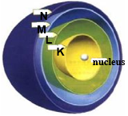
（一）主量子数n： principal quantum number
主量子数n表示电子出现几率最大的区域离核(平均距离)的远近，或者表示电子所处的电子层。
在一个原子内，n相同的电子，则在离核
平均距离相近的空间范围内运动。
n | 1 2 3 4 5 6 7
电子层 | K L M N O P Q
n=1, 代表第一电子层… 电子处在不同的电子层，其能量也不相同。n决定电子能量高低的主要因素。n越大，电子的能量越高。对于氢原子，电子的能量完全取决于n值的大小。

Slide 30
（二）角量子数l： angular quantum number
l与电子运动的角动量有关。表示电子运动轨道的形状，又称分层或亚层。
注意：轨道一词只是借用波尔的概念，但其含义决无固定轨迹之意。
*电子在同一主层的不同分层中运动，其能量不同。与n相比,是决定能量的次要因素.
*实验发现一些元素的光谱中每一条谱线又是由一条或几条波长相差甚微的细线组成，这说明同一电子层中还包含若干个分层或亚层(s,p,d,f)。
如：n=1, l=0, 即K层只有s亚层；
n=2, l=0,1 即L层只有s亚层、p亚层；
n=3, l=0,1,2, 即M层只有s亚层、p亚层、 d亚层；

Slide 31
（三）磁量子数m： magnetic quantum number
m与电子运动的角动量沿磁场方向的分量有关。用来描述电子运动的轨道在空间的伸展方向。
可用来解释光谱线在磁场中的分裂现象。
m取值为m=0, ±1, ±2, …, ±l . 共有2l+1个值。
l | m | 空间运动状态数
0 | 0 | s轨道，一种
1 | -1,0,+1 | p轨道，三种
2 | -2,-1,0,+1,+2 | d轨道，五种
3 | -3,-2,-1,0,+1,+2,+3 | f轨道，七种
m的每一个取值相应于一种状态(具体轨道)。m与电子的能量及轨道的形状无关。因此在没有外加磁场时:3个p轨道,5个d轨道,7个f轨道能量分别是相同的。n, l相同, 但m不同的原子轨道的能量都相同的轨道，称为简并轨道。 equivalent orbital

Slide 32
（三）磁量子数m：
m与电子运动的角动量沿磁场方向的分量有关。用来描述电子运动的轨道在空间的伸展方向。
可用来解释光谱线在磁场中的分裂现象。
m取值为m=0, ±1, ±2, …, ±l . 共有2l+1个值。
l | m | 空间运动状态数
0 | 0 | s轨道，一种
1 | -1,0,+1 | p轨道，三种
2 | -2,-1,0,+1,+2 | d轨道，五种
3 | -3,-2,-1,0,+1,+2,+3 | f轨道，七种
*在外加磁场的作用下，由于原子轨道在空间分布方向不同会出现能量的微小差别，从而引起线状光谱在磁场中发生分裂。

Slide 33
（四）自旋量子数m_{s}： spin quantum number
m_{s}与表示电子的自旋运动。+1/2, -1/2,两种自旋相反的自旋方式
*不是量子力学处理电子运动的直接结果，而是根据实验事实从经典力学中借用的一个概念。
当氢原子束通过不均匀磁场时，原子束发生偏转，在照相底板上出现两条分立的线。氢原子只有1个电子，若视为小磁铁，通过磁场时势必发生偏转，两个方向的偏转代表两个自旋相反电子的存在。用↑、↓表示自旋相反的两个电子。

Slide 34
对原子核外每个电子的运动，须用四个量子数描述。
例如：n=3, l=1, m=0, m_{s}=+1/2, 可知电子在第三主层(M层)、p分
层(亚层)、p_{z}轨道(l=1时, m=0为p_{z}轨道，m=±1分别为p_{x}和
p_{y}轨道), 且以m_{s}=+1/2所代表的自旋方向运动。
n确定电子所在的主层并决定电子的能量；
l决定原子轨道的形状，同时也影响电子的能量；
m决定原子轨道在空间伸展的方向即决定具体轨道；
m_{s}决定电子在某轨道运动时的自旋状态。

Slide 35
四个量子数n,l,m,m_{s}与核外电子运动状态之间的关系▲
1. 确定了三个量子数n,l,m便可确定一个原子轨道ψ(n,l,m);主量子数为n的电子层中共有n²个原子轨道;
n | 电子层 | l | 电子亚层 | m | 轨道数 | 每层最大电子容量
1 | K | 0 | 1s | 0 | 1 1 | 2
2 | L | 0 | 2s | 0 | 1 3 4 | 8
 |  | 1 | 2p | -1,0,+1
3 | M | 0 | 3s | 0 | 1 3 5 9 | 18
 |  | 1 | 3p | -1,0,+1
 |  | 2 | 3d | -2,-1,0,+1,+2
4 | N | 0 | 4s | 0 | 1 3 5 7 16 | 32
 |  | 1 | 4p | -1,0,+1
 |  | 2 | 4d | -2,-1,0,+1,+2
 |  | 3 | 4f | -3,-2,-1,0,+1,+2,+3
2. 只有确定四个量子数n,l,m,m_{s}才能确定一个电子的运动状态.

Slide 36
三、 氢原子波函数及其平方的图形
(一)波函数ψ(r,θ,Φ)的图解需要四维坐标,通常分解为R(r)和Y(θ,Φ)两个函数的乘积在三维空间解析.
1.径向分布R_{n,l}(r):
坐标系中某点附近的微体积
电子出现的几率
电子出现在该微空间的几率
以径向分布函数D(r)对r作图得到电子出现几率的径向分布图

Slide 37
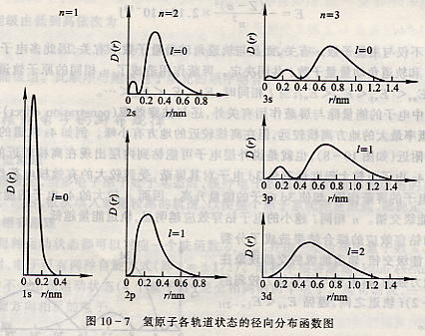

▲
(1) 氢原子1s轨道在距核0.0529nm处有峰值,表明基态时氢原子的核外电子出现几率最高的位置是以0.0529nm为半径的薄层球壳内;
(2)径向分布图中极大值峰的数目=n-l,当n相同时l越小峰数越多;
(3)当 l相同时n越大最高峰离核越远,而最低峰出现的位置离核越近;当n相同时l值越小的轨道它的第一个峰离核越近,即l值越小的轨道第一个峰钻得越深.

Slide 38
D(r)与ψ²所代表的意义是不同的：
D(r)：代表电子在距核为r的单位厚度薄壳夹层中出现的几率；
Ψ²：几率密度。
上述图形用于说明电子体系能级分裂与能级交错

Slide 39
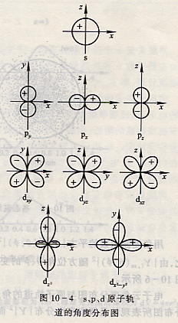
2.角度分布:Y_{l,m}(θ,φ )是波函数ψ_{n,l,±m}的角度部分,可借助于通过原点的一个或几个平面上Y函数的极坐标剖面图来表示原子轨道的角度分布.如p_{z}轨道(图8-10)
(1)由于角度分布函数Y与主量子数n无关,因此当l,m相同时,原子轨道的角度分布图形是相同的;其中s型轨道无角度依赖性(球形对称),p型轨道呈“哑铃”形(3个方向),d型轨道呈“花瓣”形(5个方向);
(2)除s轨道外,p,d,f轨道的角度分布图均有“＋”“－”之分, 表示状态函数ψ在不同坐标或象限的值有正负之分。这对成键方向极为重要;

Slide 40
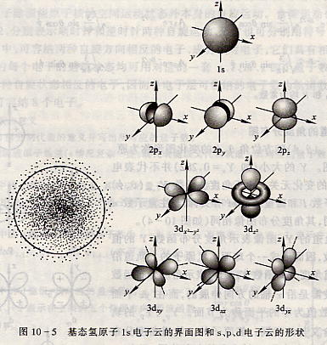
(二)波函数平方ψ²(r,θ,φ )的角度分布
1.波函数平方ψ²(r,θ,φ ) 的物理意义为核外空间某点电子出现的概率密度,与电子云密度相对应.图解也需分解为R²(r)和Y²(θ,φ)两函数的积.
2.电子云的角度分布图是电子概率密度的角函数Y²(θ,φ ) 随角度(θ,φ )变化的图形.

Slide 41
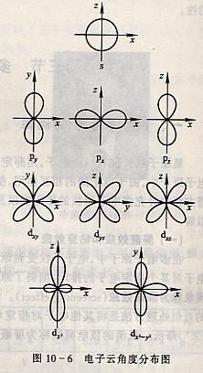
(三)、ψ与ψ²角度分布图对比
(1)除s轨道外,波函数的角度分布图有正负之分,而电子云角度分布图中没有正负区域的差别;
(2)电子云角度分布图相对轨道的角度分布图要“狭窄(轨胖云瘦)”一些,因为角度分布函数Y<1.

Slide 42
*波函数和电子云都是描述核外电子运动状态的，只是表现形式不同。电子在核外空间运动可以有各种不同的运动状态，每一运动状态有其相对应的波函数ψ_{n,l,m}及几率密度∣ψ_{n,l,m}∣²。
*原子轨道及电子云的角度部分图只是反映了波函数及几率密度的角度部分，未包含径向部分，与真实的有一定差异。但仍有重要的实际意义。
原子轨道：用于讨论共价键的形成及共价分子的几何构型
电子云：讨论共价键的类型

Slide 43
第四节 多电子原子结构
一、影响轨道能级的电子效应:屏蔽效应和钻穿效应
1.屏蔽效应:由于受到其它电子排斥导致指定电子所受有效核电荷引力下降的现象.
近似看成电子的相互排斥对核电荷数的抵消作用
斯莱特规则:
(1)外层电子对内层电子的σ=0;
(2)1s轨道中电子相互间的σ = 0.30,其余轨道电子相互间的σ = 0.35
(3)最外层ns和np轨道中电子受到次外层(n-1)电子的σ =0.85,受到其余内层电子的σ =1.0;
(4)nd和nf轨道中电子受到同一轨道中其它电子的σ =0.35,受到其它轨道电子的σ =1.0;

Slide 44
屏蔽效应导致:
(1)主量子数n相同而角量子数l不同的轨道能级分裂
E_{ns}<E_{np}<E_{nd}<E_{nf}<E_{ng}<E_{nh}
(2)主量子数n不同而角量子数l相同的轨道间能级差别拉大
E_{3d}<<E_{4d}<<E_{5d}; E_{4f}<<E_{5f}<<E_{6f}
2.钻穿效应:由于径向分布不同、外层电子钻穿内层电子屏障出现在近核处的概率不同, 从而导致能量不同的现象.
n越大、 l 越小的轨道径向分布的峰数越多、次峰和小峰靠近核的程度越大、钻穿能力越强.
3.屏蔽效应和钻穿效应共同导致:
(1)主量子数n相同而角量子数l不同的轨道能级分裂
E_{ns}<E_{np}<E_{nd}<E_{nf}<E_{ng}<E_{nh}
(2)主量子数n和角量子数l不同的轨道间能级发生交错
E_{4s}<E_{3d}<E_{4p}; E_{5s}<E_{4d}<E_{5p} ; E_{6s}<E_{4f}<E_{5d}<E_{6p}

Slide 45
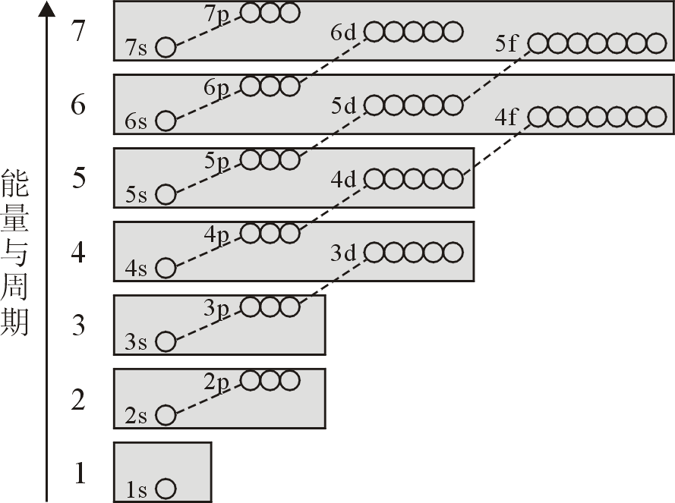
二 多电子原子轨道的近似能级图▲▲
美国化学家鲍林根据光谱实验给出了多电子原子轨道的近似能级图
奠定了正确排列多电子原子结构式和元素周期表的基础.
近似能级次序:
1s<2s<2p<3s<3p<4s<3d<4p<5s<4d<5p<6s<4f<5d<6p<7s<5f<6d<7p

Slide 46
三 、基态原子核外电子排布▲
基态原子核外电子排布遵守泡利不相容原理、能量最低原理和洪特规则.
1.泡利不相容原理:在同一原子中不可能存在四个量子数完全相同的电子.
一个电子的运动状态由四个量子数n,l,m,m_{s}确定, 确定了其中三个量子数n,l,m便可确定一个原子轨道ψ(n,l,m);主量子数为n的电子层共有n²个原子轨道,每一个原子轨道中最多只能容纳两个自旋方向相反的电子,因此每一电子层最多所能容纳的电子总数为2n².如¹⁰Ne:1s²2s²2p⁶
2.能量最低原理:在遵守泡利不相容原理的前提下,核外电子总是尽先排布在能量更低的轨道上.
即多电子原子电子排布次序应遵守鲍林近似能级图
3.洪特规则:电子在简并轨道(即n和l均相同的能量等价轨道)上排布时,总是尽可能以相同的自旋方向分占不同的轨道(自旋平行).

Slide 47
▲ 3.洪特规则:电子在简并轨道(即n和l均相同的能量等价轨道)上排布时,总是尽可能以相同的自旋方向分占不同的轨道.
(1)在分析原子间成键情况时要用轨道表示式
如₂₆Fe:
1s²2s²2p⁶3s²3p⁶4s²3d⁶
4s
3d
(2)洪特规则特例:简并轨道在全充满(p⁶,d¹⁰,f¹⁴)、半充满(p³,d⁵,f⁷)和全空(p⁰,d⁰,f⁰)时体系能量较低，稳定性较高.
如3d⁴4s² → 3d⁵4s¹
3d⁹4s² →3d¹⁰4s¹
₂₄Cr:
1s²2s²2p⁶3s²3p⁶4s¹3d⁵
₆₄Gd:
1s²2s²2p⁶3s²3p⁶3d¹⁰4s²4p⁶4d¹⁰5s²5p⁶6s²4f⁷5d¹

Slide 48
对复杂原子用“原子实”表示内层电子排布
周期 1 2 3 4 5
He
Ne
Ar
Kr
Xe
2
10
18
36
54
如₂₀Ca:[Ar]4s²;
₅₉pr:[Xe]6s²4f³

Slide 49
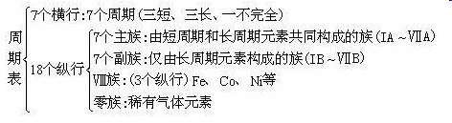
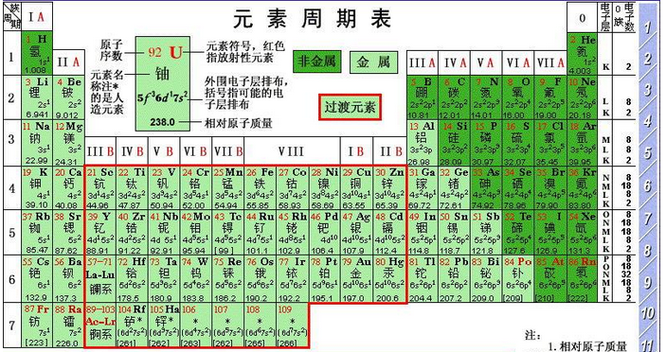
第五节 元素周期表

Slide 50
一、原子的电子层结构与周期的关系
现有112种元素基态原子的核外电子排布按能级组划分为7个能级组,呈现为7个周期(1~3为短周期,4~6长周期,第7为不完全周期)
1.周期数=该元素原子的电子层数
=最外层电子所处能级组数
=最外层电子的主量子数n
₂₆Fe
[Ar]
3d
6
4s
2
4
周期
2.每一周期所含元素数目=该能级组所有轨道所能容纳电子的总数(2,8,8,18,18,32,32)

Slide 51
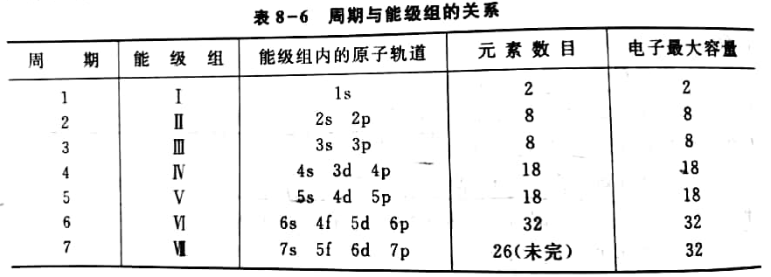
一、原子的电子层结构与周期的关系
1. 周期数 = 该元素原子的电子层数
= 最外层电子所处能级组数
= 最外层电子的主量子数n
2.每一周期所含元素数目=该能级组所有原子轨道所能容纳电子的总数(2,8,8,18,18,32,32)

Slide 52
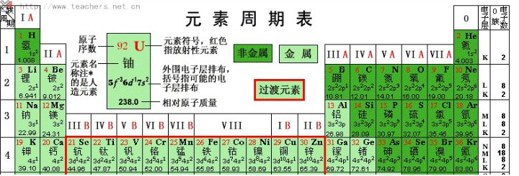
二、原子的电子层结构与族的关系
现有112种元素按基态原子外围电子排布的相似性纵向排列为18列, IUPAC (International Union of Pure and Applied Chemistry) 命名为1~18族.
族序数=该元素原子的价电子(外围电子)总数

Slide 53
二、原子的电子层结构与族的关系
现有112种元素按基态原子外围电子排布的相似性纵向排列为18列, IUPAC (International Union of Pure and Applied Chemistry) 命名为1~18族.
同一主族，不同元素原子排布电子数不同，最外电子层电子数相同。

Slide 54
二、原子的电子层结构与族的关系
现有112种元素按基态原子外围电子排布的相似性纵向排列为18列, IUPAC (International Union of Pure and Applied Chemistry) 命名为1~18族.
主族元素最高氧化值=基态原子最外层电子数

Slide 55
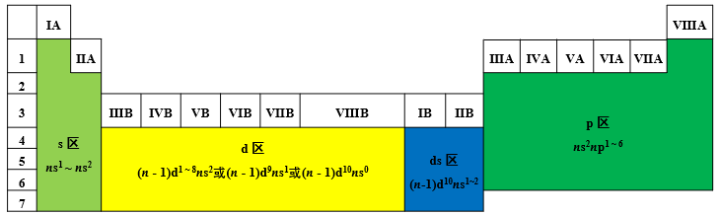
我国习惯上将这18列划分为16族,归属成4大类5个区▲
1.主族(1,2,13~17):
族序=最外层电子数(ns^{1~2}np^{0~6} )=元素最高氧化值
2.副族(3~7,11,12):
族序=ns^{1~2}+(n-1)d^{1~10}电子数和=元素最高氧化值
3.VIII族(8,9,10):
ns^{0~2}(n-1)d^{6~10}
4. 0族(18):
最外层ns²np⁶ ;元素氧化值为0

Slide 56
主族
~
A
IA
VIIA
最后一个电子填入 轨道
ns或np
₁₉K
[Ar]
4s
1
I
A
10
2
5
₃₅Br
[Ar]
3d
4p
A
4s
VII
零族0
最外层电子数为
8
He为
2
₂He
2
2
2
6
1s
₁₀Ne
1s
2s
2p
₁₈Ar
1s
2
2s
2
2p
6
3s
2
3p
6

Slide 57
副族
~
B
IB
VIIB
VIII(3列)
最后一个电子填入 轨道
(n-1)d
₂₄Cr
[Ar]
5
1
VI
3d
4s
B
6
2
₂₆Fe
[Ar]
3d
4s
VIII
₃₀Zn
[Ar]
10
2
3d
4s
II
B

Slide 58
三、原子的外围电子构型与元素分区关系▲
区
最后一个电子填充的轨道
s区
p区
d区
ds区
f区

Slide 59
三、原子的外围电子构型与元素分区关系▲
分区 | 外围价层电子构型 | 包括元素 | 元素性质
s | ns^{1~2} | IA,IIA | 除H外均为活泼金属,+1~+2
p | ns²np^{0~6} | IIIA~VIIA,0 | 多为非金属;+3~+7,-(8-族序)
d | (n-1)d^{1~9}ns^{1~2} | IIIB~VIIB,VIII | 均为金属, 称过渡元素
ds | (n-1)d¹⁰ns^{1~2} | IB~IIB | 均为金属,+1~+2
f | (n-2)f^{1~14}(n-1)d^{0~2}ns² | 镧系和锕系 | 内过渡元素

Slide 60
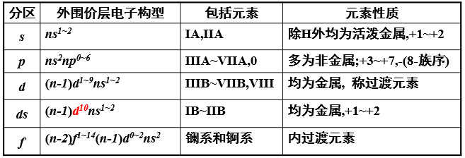
[例]已知某元素的原子序数为29，试写出该元素原子的电子排布式，并指出该元素在周期表中所属周期、族和区。
电子排布式:₂₉X
1s²2s²2p⁶3s²3p⁶3d¹⁰4s¹
或[Ar]3d¹⁰4s¹
周期表位置:
4周期
IB族
ds区

Slide 61
[例]指出下列元素在周期表中的位置
元素
电子排布式
周期
族
区
4s¹
₁₉K
[Ar]
4
IA
s
₃₅Br
[Ar]
3d¹⁰4s²4p⁵
4
VIIA
p
M³⁺
[Ar]
3d⁵⁺¹4s²
4
VIII
d

Slide 62
第六节 元素性质的周期性
原子电子层结构决定元素的性质，随原子序数增加发生变化。
一、有效核电荷:
1、同一周期从左向右，随核电荷数增加，同一电子层电子
增加，彼此屏蔽作用较小0.35，每增加一个电子，主族
元素的有效核电荷增加0.65；
副族元素：增加的电子排布在次外电子层上，屏蔽作用
大(0.85), 原子核作用在最外电子层上的有效
核电荷增加不大，仅为0.15；
内过渡元素：增加的电子排布在(n-2)层的f轨道，对最外
层屏蔽作用大(1.00),故几乎不变。

Slide 63
第六节 元素性质的周期性
原子电子层结构决定元素的性质，随原子序数增加发生变化。
一、有效核电荷:
1、同一周期从左向右，随核电荷数增加，同一电子层电子
增加，彼此屏蔽作用较小0.35，每增加一个电子，主族
元素的有效核电荷增加0.65、副族元素仅增加0.15，而内
过渡元素几乎不变;
2、同一族元素从上而下, 随核电荷数增加每增加8~18个电子,
内层对外层电子的屏蔽作用较大，最外层电子的有效核
电荷增加并不显著.

Slide 64
二、原子半径
1、定义:通常指分子或晶体中相邻核间距的一半. 大小取
决与原子间作用力。
共价
可按原子间作用分
金属
半径
范德华
共价半径：2个相同的原子以共价键结合成分子，相邻2个原子
核之间距离的一半。
金属半径：2个相邻金属原子核之间距离的一半
范德华半径：稀有气体分子(单原子分子)原子间作用力分子
间作用力。两个同种原子核之间距离的一半。
共价半径 (非金属) < 金属半径 (金属) < 范德华半径(稀有气体)
轨道重叠程度大 分子间作用力小

Slide 65
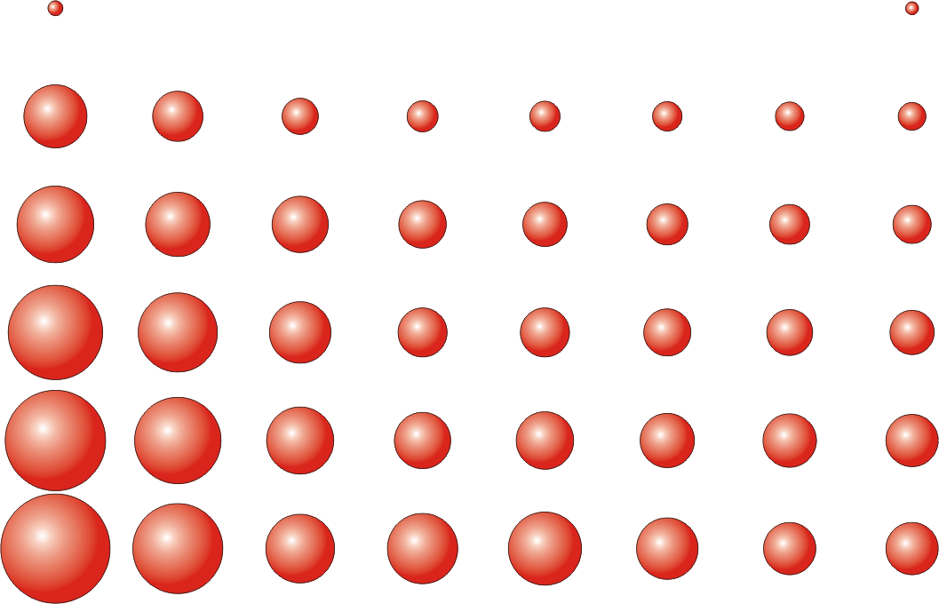
二、原子半径
2、递变规律
同一周期从左向右, 随有效核电荷数增加, 电子层数相同， 原子核对外层电子引力增强，主族元素的原子半径明显减小, 副族元素(有效核电荷增加不多)半径减小幅度不大;
(2) 同一族元素从上而下, 有效核电荷增加不多、但电子层数
增多(原子对外层电子引力降低)导致原子半径增大,副族不及
主族显著。
镧系收缩(原子半径减小)导致5~7周期中副族元素半径相
近. (第六周期f区元素，从左到右随序数增加，原子核作用在最外层电子上的有效核电荷增加很少，原子半径减小程度小)

Slide 66
元素性质 | 意 义 | 递变周期律
 |  | 同一周期 从左向右 | 同一族 从上而下
电离能E_{i} | 基态气态原子失去一个电子所吸收的能量E_{i,1}.反映原子失电子的难易程度(金属性),与Z*,r及构型有关. E_{i,1}<E_{i,2}<E_{i,3} | 总体上呈现出增大趋势,0族元素的电离能最高. | 主族元素的电离能减小(金属性增强)
电子亲和能E_{ea} | 基态气态原子获得一个电子形成气态阴离子所放出的能量E_{ea}.反映原子得电子的难易程度(非金属性),与Z*,r及构型有关. | 易得电子形成8电子稳定结构，元素的电子亲和能增大(非金属性增强);0族最小. | 主族元素的电子亲和能总体趋小(非金属性减弱)
电负性X | 指元素的原子在分子中吸引电子的能力,指定F的电负性为4.0,给出其它元素电负性的相对值.电负性越大,原子在分子中吸电子能力越强，元素的非金属性和氧化性越强. | 电负性逐渐增大(金属元素小于2.0,非金属元素大于2.0) | 主族元素逐渐减小,副族元素变化不规则

Slide 67
作业- 7,8,9,12,14

Slide 68
人体必需元素及其生物功能简介
目前在生命体内已检索出81种元素，总称为生命元素(biological element)。
占人体质量0.05%以上的称为常量元素(macroelement)，有11种。
含量低于0.05%为微量或痕量元素(microelement or trace element)，有18种。
按元素对人体正常生命的作用可将元素分为必需元素(essential element)和非必需元素(non-essential element)。必需元素包括常量元素和微量元素。
“必需”和“非必需”的界限是相对的。 人体必需微量元素的不同价态会对生物体产生不同的作用。具有合适化合价的必需元素在体内也有一个最佳营养浓度。元素的生物效应与其在周期表中的位置有密切关系。

Slide 69
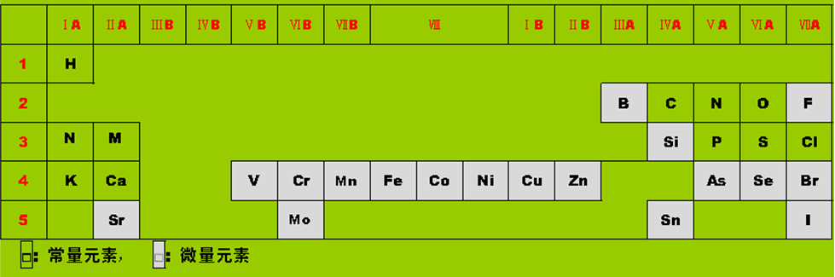
人体必需元素及其生物功能简介
必需元素在周期表中的位置

Slide 70
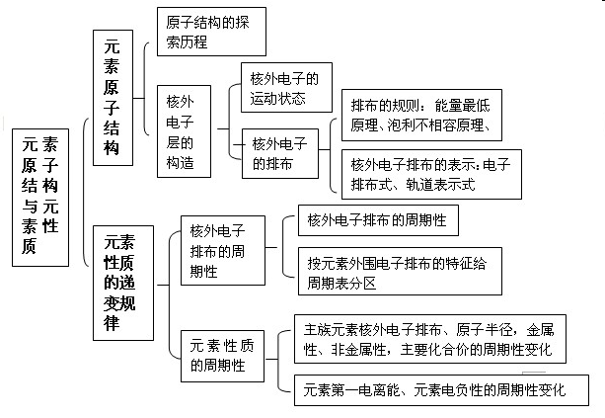

Slide 71
小结
一、核外电子运动的特殊性
1、能量的
量子化
（不连续）
E₂-E₁=hν
2、电子的
波粒二象性
λ=
h/p
=h/mv
3、运动符合
不确定原理
Δx⋅ Δ p_{x} ≥ h
二、ψ与⏐ψ⏐² 的定义和角度分布图的异同点
ψ薛定谔方程的合理解—波函数（原子轨道）

Slide 72
⏐ψ⏐²电子在空间出现的概率密度（电子云）
同
形状类似
异
前胖后瘦，
前有正负之分，
而后者无
三、四个量子数
1、意义
n（主）
离核远近，
l（角）
形状
伸展方向，
m(磁)
m_{s}(自旋)
电子自旋方向
n，l—
E，
E=n+0.7l，
n—E
（氢），
n， l ， m—
轨道

Slide 73
n，l，m，m_{s}—
电子，
n-l
峰数=
2、合理组合
n=1，2，3 ⋅ ⋅ ⋅n，
l=
0，1，2， ⋅ ⋅ ⋅n-1，
m=
l， ⋅ ⋅ ⋅0 ⋅ ⋅ ⋅ ，-l，
m_{s}=
±1/2
四、核外电子的排布
1、轨道能量高低
钻穿效应
屏蔽效应
E=n+0.7l
2、排布规则
能量最低原理
泡利不相容原理
洪德规则

Slide 74
3、会正确排布
五、周期表的划分
周期
族
区
六、半径、电负性的周期性变化

Slide 75
一切原子光谱都是_____光谱，由此可以证明核外电子的能量具有_____特征，一切实物粒子都具有________性，联系它们之间关系的关系式是
__________，电子运动的位置和动量____(填能或不能)同时准确测定
线状
量子化
波粒二象
λ=
不能

Slide 76
在原子结构中，用符号ψ来代表电子的_________，用⏐ψ⏐²来代表电子的_________， ⏐ψ⏐²在空间分布的图象就是______。ψ和⏐ψ⏐²的角度分布图的____类似，重要区别是_________和_______________________。
原子轨道
概率密度
电子云
形状
前胖后瘦
前有正负之分，而后者无

Slide 77
例 决定原子轨道在空间的伸展方向的量子数是（ ） A、n; B、l ; C、m ; D、m_{s}
C
例 描述原子轨道所需要的一组量子数是（ ） A、n ; B、n, l
C、n, l, m D、n, l, m, m_{s}
C

Slide 78
例 下列各组量子数(n,l,m,s)中合理的是（ ） A、3,0,0,1/2 B、3,0,1, 1/2 C、3,2,0,1 D、3,3,1,-1/2
A
波函数可以表示为ψ(r, θ, φ) =R(r)Y(θ, φ),其中Y(θ, φ)称为__________,它与量子数______有关。 R(r) 称为__________,它与量子数______有关。
角度波函数
l，m
径向波函数
n、l

Slide 79
A
下列电子钻穿能力最强的是（ ）
A、4s B、4p C、4d D、4f
峰数
4
3
2
1
n和l相同，而m不同的原子轨道称为____轨道。
等价

Slide 80
在多电子原子中，具有下列各组量子数的电子中能量最高的是（ ）
A. 3，2，1，+1/2 B. 3，1，0，+1/2
C. 3，1，-1，+1/2 D. 3，1，1，+1/2
A
主量子数n相同的原子轨道属于同一能级组。（ ）
×
3s
3+
0.7×
0
=3
3
3d
3+
0.7×
2
=4.4
4

Slide 81
徐光宪公式与能级组(周期)的划分
1、公式
E=n+0.7l
<
E4s E3d
4+
0.7×
0
<
=4
3+
0.7×
2
=4.4

Slide 82
洪德规则是( ) 1)同一原子中，没有运动状态完全相同的电子存在；2）电子将尽可能自旋平行分占不同等价轨道；3）电子将尽可能填充到能量最低的轨道上；4）等价轨道全满、半满或全空时比较稳定
A、1）2）3）; B、1）3）
C、2）4）; D、4）;
E、1）2）3）4）
C

Slide 83
基态₁₉K原子价层电子的四个量子数（n，l，m，s）是（ ） A、4，1，0，1/2 B、4，1，1，1/2
C、3，0，0，1/2 D、4，0，0，1/2
D
₁₉K
[Ar]
4s
1
价电子
4s
1
4，
0，
0，
1/2

Slide 84
在具有下列外层电子组态的原子中,电负性最小的是( )
A、3s¹ B、4s¹ C、3d⁵4s¹ D、4d¹⁰5s¹ E、4s²4p⁵ F、5s²5p⁵
B
电负性最大的是( )
E

Slide 85
决定原子轨道形状的量子数是( )
A. n B. l C. m D. s
B
下列各组量子数（n, l, m, s）中不合理的是（ ）
A. 2,1,+1,+ B. 3,0,+1,-
C. 2,0,0,- D. 3,2,0,-
B

Slide 86
下列各原子轨道中，能量最高的是
（ ）
A.ψ_{3,2,0} B. ψ_{4,1,0} C. ψ_{3,1,0} D. ψ_{4,2,0}
D
3d
4.4
4p
4.7
3p
3.7
4d
5.4

Slide 87
₂₉Cu元素原子的核外电子排布式__________________________，它位于__周期，___族，___区。
2
2
6
2
6
10
1
1s
2s
2p
3s
3p
3d
4s
四
IB
ds
10
1
[Ar]
3d
4s

